Slide 1


Utiliser Be360
Utiliser Be360 | Passage de contexte de Be360 à Magento pour un déjà client

Slide 2
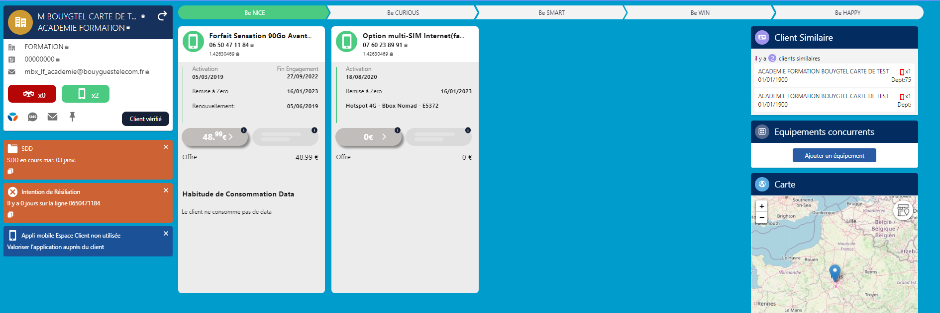
Passage de contexte de Be360 à Magento
pour un déjà client
Créer la demande souscrire à une nouvelle offre
1/ Vérifier l’identité du client , puis cliquer sur « client vérifié »
2/
3/
4/
5/
6/
7/
8/
9/

Slide 3
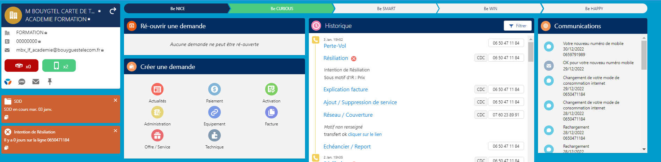
Passage de contexte de Be360 à Magento
pour un déjà client
Créer la demande souscrire à une nouvelle offre
1/ Vérifier l’identité du client , puis cliquer sur « client vérifié »
2/ Aller dans « Be Curious »
3/
4/
5/
6/
7/
8/
9/

Slide 4
Passage de contexte de Be360 à Magento
pour un déjà client
Créer la demande souscrire à une nouvelle offre
1/ Vérifier l’identité du client , puis cliquer sur « client vérifié »
2/ Aller dans « Be Curious »
3/ Cliquer sur « Activation »
4/
5/
6/
7/
8/
9/

Slide 5
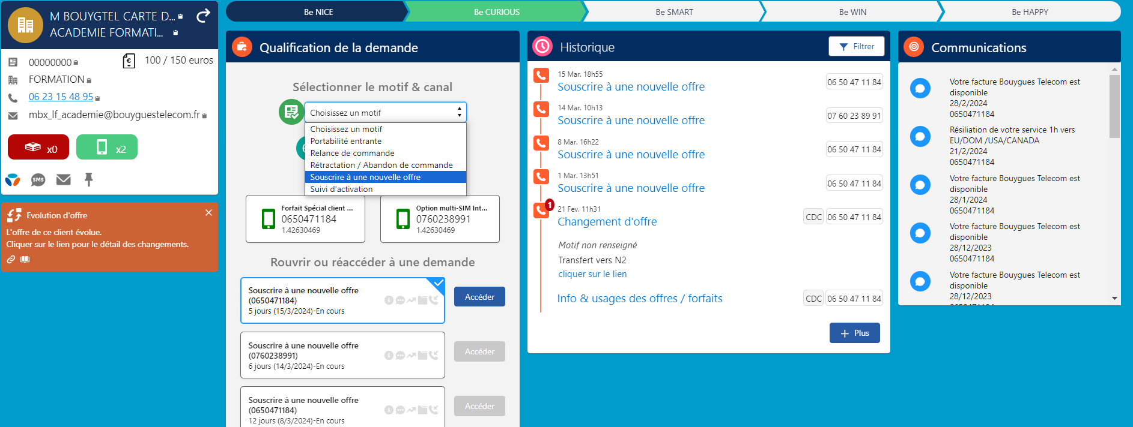
Passage de contexte de Be360 à Magento
pour un déjà client
Créer la demande souscrire à une nouvelle offre
1/ Vérifier l’identité du client , puis cliquer sur « client vérifié »
2/ Aller dans « Be Curious »
3/ Cliquer sur « Activation »
4/ Dans le menu déroulant choisir « souscrire à une nouvelle offre »
5/
6/
7/
8/
9/

Slide 6
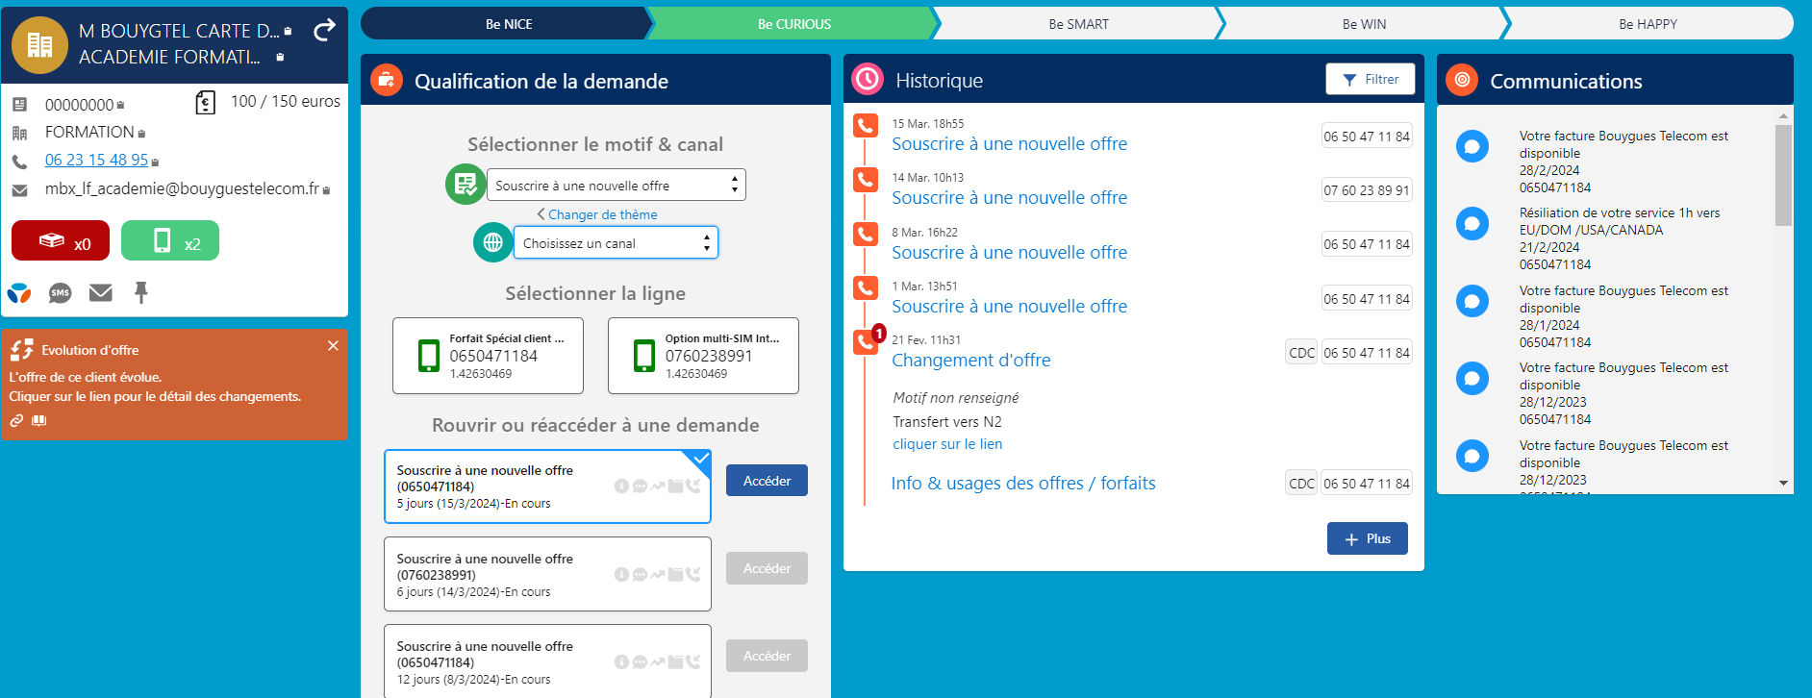
Passage de contexte de Be360 à Magento
pour un déjà client
Créer la demande souscrire à une nouvelle offre
1/ Vérifier l’identité du client , puis cliquer sur « client vérifié »
2/ Aller dans « Be Curious »
3/ Cliquer sur « Activation »
4/ Dans le menu déroulant choisir « souscrire à une nouvelle offre »
5/ Cliquer sur « choisissez un canal »
6/
7/
8/
9/

Slide 7
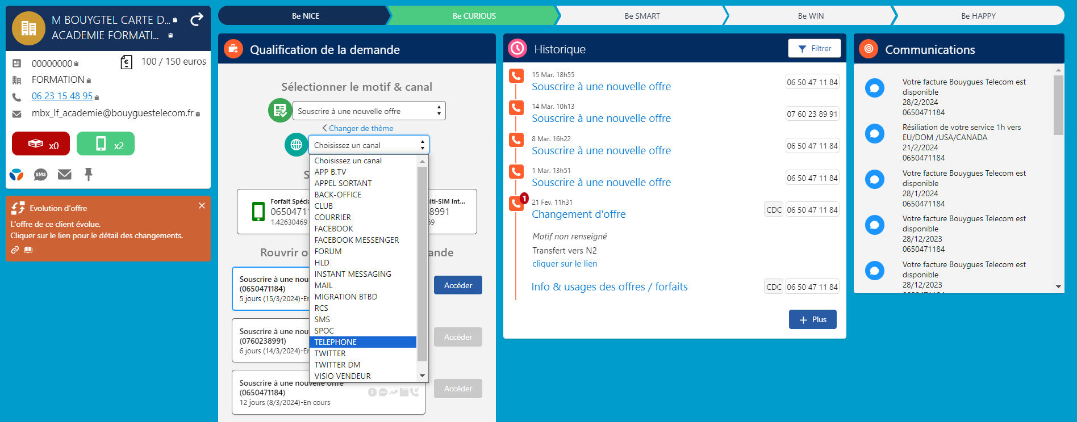
Passage de contexte de Be360 à Magento
pour un déjà client
Créer la demande souscrire à une nouvelle offre
1/ Vérifier l’identité du client , puis cliquer sur « client vérifié »
2/ Aller dans « Be Curious »
3/ Cliquer sur « Activation »
4/ Dans le menu déroulant choisir « souscrire à une nouvelle offre »
5/Cliquer sur « choisissez un canal »
6/ Dans le menu déroulant choisir « Téléphone »
7/
8/
9/

Slide 8
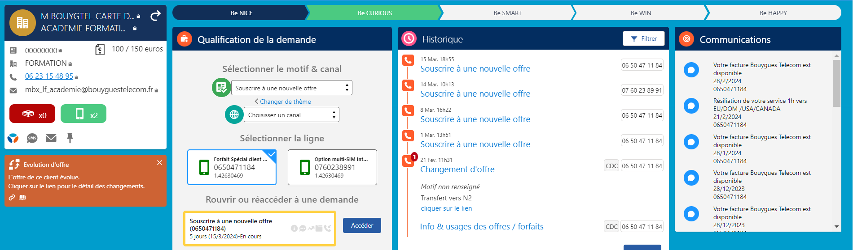
Passage de contexte de Be360 à Magento
pour un déjà client
Créer la demande souscrire à une nouvelle offre
1/ Vérifier l’identité du client , puis cliquer sur « client vérifié »
2/ Aller dans « Be Curious »
3/ Cliquer sur « Activation »
4/ Dans le menu déroulant choisir « souscrire à une nouvelle offre »
5/Cliquer sur « choisissez un canal »
6/ Dans le menu déroulant choisir « Téléphone »
7/ Sélectionner la ligne mobile ou box
8/
9/

Slide 9
Passage de contexte de Be360 à Magento
pour un déjà client
Créer la demande souscrire à une nouvelle offre
1/ Vérifier l’identité du client , puis cliquer sur « client vérifié »
2/ Aller dans « Be Curious »
3/ Cliquer sur « Activation »
4/ Dans le menu déroulant choisir « souscrire à une nouvelle offre »
5/Cliquer sur « choisissez un canal »
6/ Dans le menu déroulant choisir « Téléphone »
7/ Sélectionner la ligne mobile ou box
8/ Cliquer sur « Accéder »
9/

Slide 10
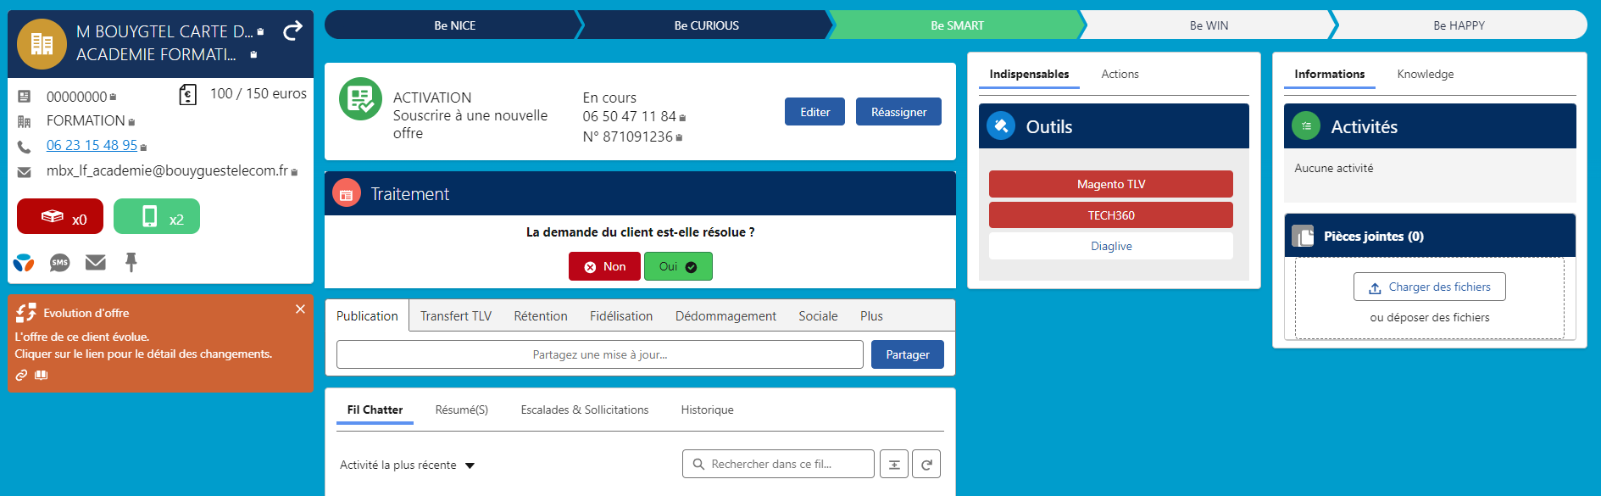
Passage de contexte de Be360 à Magento
pour un déjà client
Créer la demande souscrire à une nouvelle offre
1/ Vérifier l’identité du client , puis cliquer sur « client vérifié »
2/ Aller dans « Be Curious »
3/ Cliquer sur « Activation »
4/ Dans le menu déroulant choisir « souscrire à une nouvelle offre »
5/Cliquer sur « choisissez un canal »
6/ Dans le menu déroulant choisir « Téléphone »
7/ Sélectionner la ligne mobile ou box
8/ Cliquer sur « Accéder »
9/ Dans Outils « cliquer sur « Magento TLV » pour accéder à votre outil de souscription

